Slide 1
Налази Државне ревизорске институције
Радослав Сретеновић
Генерални државни ревизор

Slide 2
ДРЖАВНА РЕВИЗОРСКА ИНСТИТУЦИЈА
НАЈВИШИ ДРЖАВНИ ОРГАН РЕВИЗИЈЕ ЈАВНИХ СРЕДСТАВА У РЕПУБЛИЦИ СРБИЈИ
ПУНОПРАВНА ЧЛАНИЦА
Међународне организације врховних ревизорских институција (INTOSAI)
Европске организације врховних ревизорских институција (EUROSAI)
Мреже врховних ревизорских институција држава кандидата и потенцијалних кандидата за чланство у Европску унију и Европског ревизорског суда

Slide 3
ДРЖАВНА РЕВИЗОРСКА ИНСТИТУЦИЈА
СПРОВОЂЕЊЕ РЕВИЗИЈЕ
Закон о Државној ревизорској институцији
Пословник Државне ревизорске институције
Годишњи Програм ревизије
Основни принципи Међународних стандарда врховних ревизорских институција (ISSAI) и Међународних стандарда ревизије (ISA)

Slide 4
СУБЈЕКТИ РЕВИЗИЈЕ
Буџет Републике Србије
Организације обавезног социјалног осигурања
Одговарајући број јединица локалне самоуправе
Народна банка Србије у делу пословања које се односи на коришћење јавних средстава
Одговарајући број јавних предузећа, привредних друштава и других правних лица које је основао директни, односно индиректни корисник јавних средстава и код којих има учешће у капиталу односно управљању
ОБАВЕЗНИ СУБЈЕКТИ РЕВИЗИЈЕ
Први пут у 2015. години спроведена је ревизија код свих обавезних субјеката ревизије

Slide 5
РЕВИЗИЈА
Ревизија финансијских извештаја
Ревизија правилности пословања
Ревизија сврсисходности пословања
Провера веродостојности одазивних извештаја

Slide 6
НАЛАЗИ
Закон о буџетском систему
Закон о јавним набавкама
НАЈЧЕШЋЕ НЕПРАВИЛНОСТИ У ОДНОСУ НА
Закон о рачуноводству
Закон о раду
Законе којима се уређују плате/зараде и друга примања запослених у јавном сектору

Slide 7
НАЛАЗИ
ПЛАНИРАЊЕ И ИЗВРШЕЊЕ
ФИНАНСИЈСКИХ ПЛАНОВА
Преко 5.000 препорука
НАЧИН ЗАПОШЉАВАЊА И ИЗВРШАВАЊЕ
РАСХОДА ЗА ЗАПОСЛЕНЕ
ЈАВНЕ НАБАВКЕ
Налаз
САСТАВЉАЊЕ ФИНАНСИЈСКИХ ИЗВЕШТАЈА

Slide 8
СКРЕТАЊЕ ПАЖЊЕ
Одредбе закона које могу произвести негативне последице
Област коју постојећи прописи недовољно уређују
Неусаглашеност прописа
Нису донети закони и подзаконски прописи

Slide 9
БОЉА ФИНАНСИЈСКА ДИСЦИПЛИНА
ФИНАНСИЈСКО УПРАВЉАЊЕ И КОНТРОЛА
ИНТЕРНА РЕВИЗИЈА

Slide 10
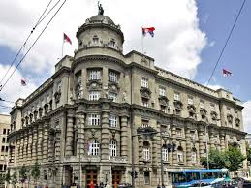
РЕВИЗИЈА БУЏЕТА РЕПУБЛИКЕ СРБИЈЕ
Завршни рачун буџета РС
Директни корисници буџета РС
Индиректни корисници буџета РС

Slide 11
РЕВИЗИЈА БУЏЕТА РЕПУБЛИКЕ СРБИЈЕ
Неправилности у вези са начином
запошљавања и извршавањем расхода за запослене
Сопствени приходи
Обрачун и исплата плата на основу коефицијената и основица који нису у складу са актима Владе
Ангажовање лица по основу:
- уговора о привременим и повременим пословима у трајању дужем од прописаног
- уговора о делу за систематизована радна места
- других облика ангажовања у већем броју од прописаног
Различита примена законских норми за обрачун и исплату плата запослених у високо школским установама
Инвестирање средстава

Slide 12
РЕВИЗИЈА БУЏЕТА РЕПУБЛИКЕ СРБИЈЕ
Информациони систем извршења буџета РС
Више засебних подсистема
Разноликост у начину организовања помоћних књига
Необухватање обавеза и потраживања у финансијским извештајима директних корисника
Ревизорска запажања

Slide 13
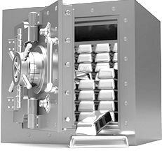
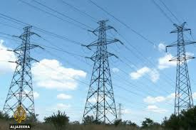
РЕВИЗИЈА БУЏЕТА РЕПУБЛИКЕ СРБИЈЕ и РЕВИЗИЈА ЈАВНИХ ПРЕДУЗЕЋА
ДОБИТ
ДОБИТ
Јавна предузећа не уплаћују део добити оснивачу и не врше повраћај неутрошених средстава у буџет
Зависна предузећа не уплаћују део добити оснивачу

Slide 14
РЕВИЗИЈА БУЏЕТА РЕПУБЛИКЕ СРБИЈЕ
Неусаглашеност прописа или непостојање регулаторног оквира
Закони којим су уређене одређене врсте накнада са Законом о буџетском систему
Закон о јавној својини са Законом о буџетском систему
Посебан закон којим ће се уредити накнаде
Закон о бележништву

Slide 15
РЕВИЗИЈА БУЏЕТА ЛОКАЛНЕ ВЛАСТИ

Slide 16
РЕВИЗИЈА БУЏЕТА ЛОКАЛНЕ ВЛАСТИ
Неправилности у делу буџетирања
Ревизорска запажања
Нереално планирање прихода и примања
Наплата прихода изван буџета
Недовољно ефикасна наплата потраживања
Планирање и извршење расхода изван надлежности
Различита поступања у примени прописа
Извршавање расхода и издатака у условима нерешеног питања власништва имовине
Финансирање са различитих нивоа власти

Slide 17
РЕВИЗИЈА БУЏЕТА ЛОКАЛНЕ ВЛАСТИ
Неправилности у делу извршења буџета
Ревизорска запажања
Надзор над остваривањем финансијских планова
Непостојање финансијских планова и планова за извршења буџета (квота)
Преузимање обавеза изнад апропријације
Капитална и друга улагања не прате стратешке планове
Покретање јавних набавки без решених имовинских и других предуслова
Непоуздане рачуноводствене апликације

Slide 18
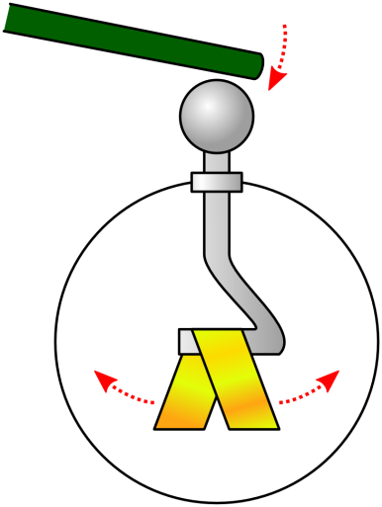
РЕВИЗИЈА БУЏЕТА ЛОКАЛНЕ ВЛАСТИ
Неусаглашеност прописа или непостојање регулаторног оквира за локалне власти
Статус градских општина
Блокада рачуна извршења буџета
Подзаконска акта из области финансијског извештавања
Приоритети у преузимању обавеза
Финансирање са различитих нивоа власти
Сертификација јавних рачуновођа

Slide 19
РЕВИЗИЈА ООСО
Републички фонд за здравствено осигурање
Национална служба за запошљавање
Републички фонд за пензијско и инвалидско осигурање
Фонд за социјално осигурање војних осигураника
3
2
2
2
Корисници средстава
РФЗО-а (350)
99

Slide 20
РЕВИЗИЈА ООСО
Неправилности у вези са планирањем и извршењем финансијских планова
Неусаглашеност финансијских планова здравствених установа са Финансијским планом Републичког фонда за здравствено осигурање
Извори финансирања
Намена средстава

Slide 21
РЕВИЗИЈА ООСО
Неправилности у вези са начином
запошљавања и извршавањем расхода за запослене
Запошљавање преко броја утврђеног Кадровским планом
Заснивање двојног радног односа
Скраћено радно време у здравственим установама
Обрачун плата, додатака и накнада

Slide 22
РЕВИЗИЈА ООСО
Неправилности у јавним набавкама
Неправилности у састављању финансијских извештаја
Набавка без спровођења поступка јавне набавке
Садржи консолидоване податке здравствених установа из свих извора, при чему РФЗО врши контролу и сравњује податке само за извор финансирања ООСО, док остале податке само преузима и збирно исказује
Није обухватио податке о приходима и примањима и расходима и издацима свих здравствених установа из Плана мреже
Годишњи консолидовани финансијски извештај Републичког фонда за здравствено осигурање
Неосновано хитан поступак

Slide 23
РЕВИЗИЈА ООСО
Неусаглашеност прописа или непостојање регулаторног оквира
Финансијски планови организација обавезног социјалног осигурања и корисника средстава РФЗО-а
Закон о Фонду за социјално осигурање војних осигураника
Број и структура немедицинских радника
Коефицијенти за обрачун плата за запослене који обављају послове туризма у здравственим установама за рехабилитацију
Иста плата за различите врсте послова и ниво стручне спреме
Обавезе оснивача здравствене установе у делу остваривања општег интереса у здравственој заштити, као и друштвене бриге за здравље на нивоу аутономне покрајине, општине, односно града

Slide 24
ДРЖАВНА РЕВИЗОРСКА ИНСТИТУЦИЈА
Хвала на пажњи!
www.dri.rs

